Slide 1
е
СНА

Slide 3
С Е Н А В
3 2 4 5 1

Slide 4
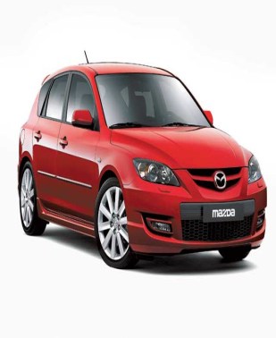
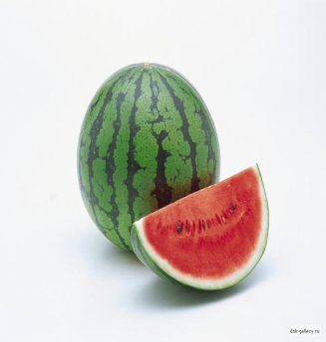

Slide 5
Г
В

Slide 6
А
ПЕЛЬ

Slide 7
СНЕЖ
НИК

Slide 8
А
ТРА

Slide 9
ЕЙ
КА

Slide 10
КОМ
ЫЕ
СЕ

Slide 11
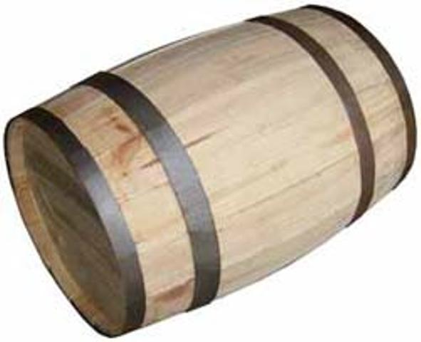
БА

Slide 12
,,
О
ЗА

Slide 13
ЛАС

Slide 14
Ч
КИ
КИ
КИ
КИ
КИ
КИ
КИ

Slide 15
е
РБА

Slide 16
О
СК
РЕЦ

